Slide 1
7주차 과제

Slide 2
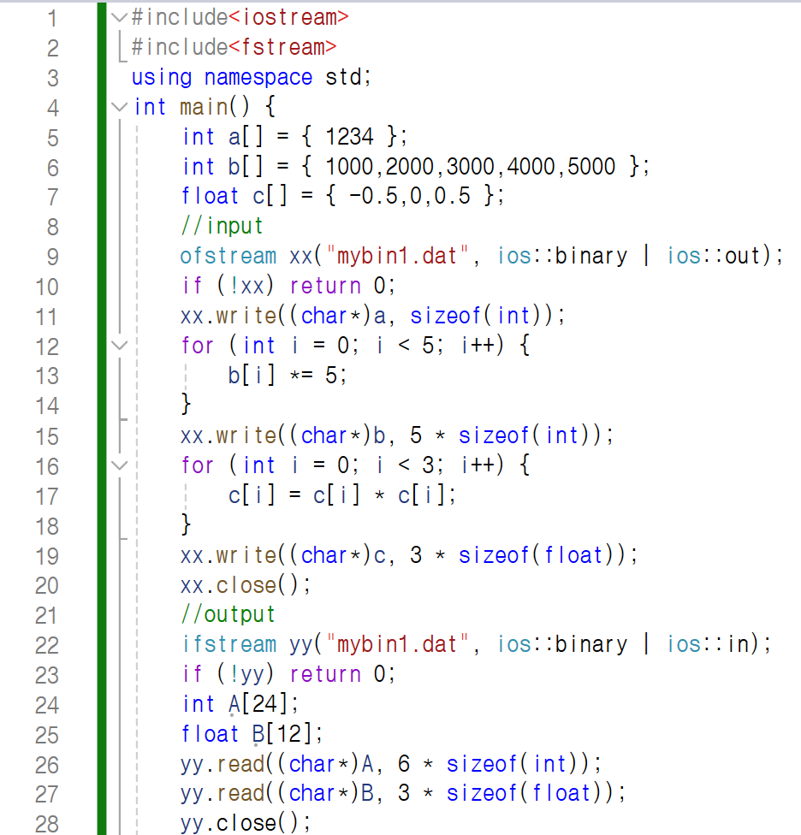
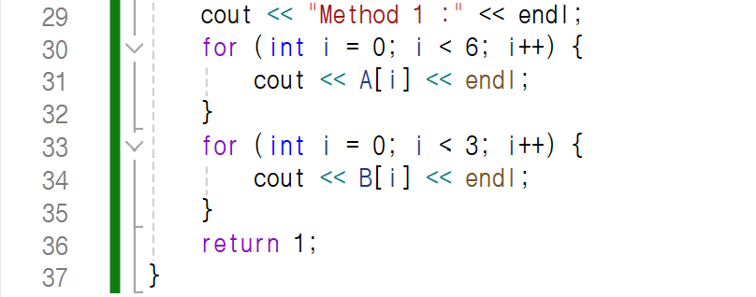
Method 1
장점
1. 유지보수를 하는 것이 비교적 좋다.
2. 코드를 이해하는 것이 비교적 좋다.
단점
1. main 함수안에 모든 코드가 들어가 있어 복잡하다.
2. 파일을 읽고 쓰면서 하드웨어를 호출하는 횟수가 많다.
3. 컴퓨터 내 RAM에서 메모리 할당량이 많다.
https://github.com/UserKhu/Week-7-HW/blob/main/1%20way

Slide 3
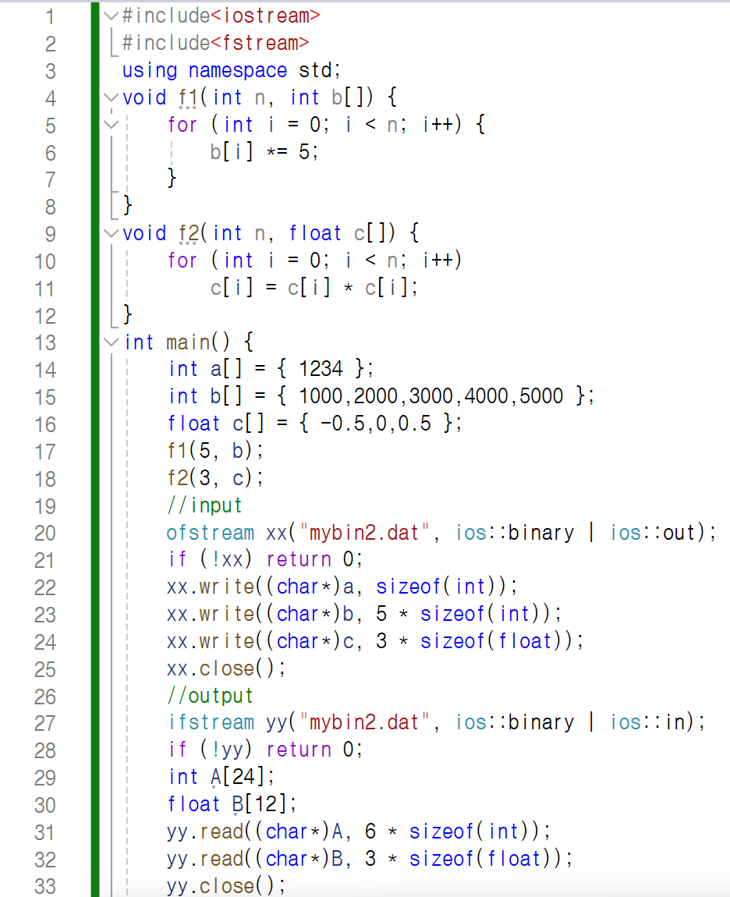
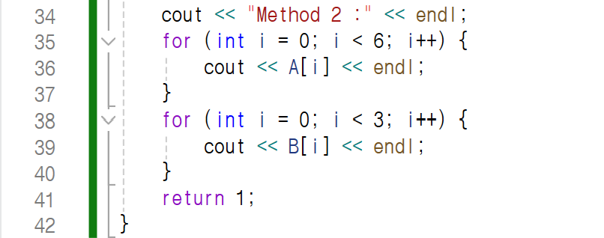
Method 2
장점
1. main함수에서 따로 함수를 호출하는 코드 이므로 main 함수가 비교적 간단하다.
2. 코드를 이해하는 것이 비교적 좋다.
단점
1. 파일을 읽고 쓰면서 하드웨어를 호출하는 횟수가 많다.
2. 컴퓨터 내 RAM에서 메모리 할당량이 많다.
https://github.com/UserKhu/Week-7-HW/blob/main/2%20way

Slide 4
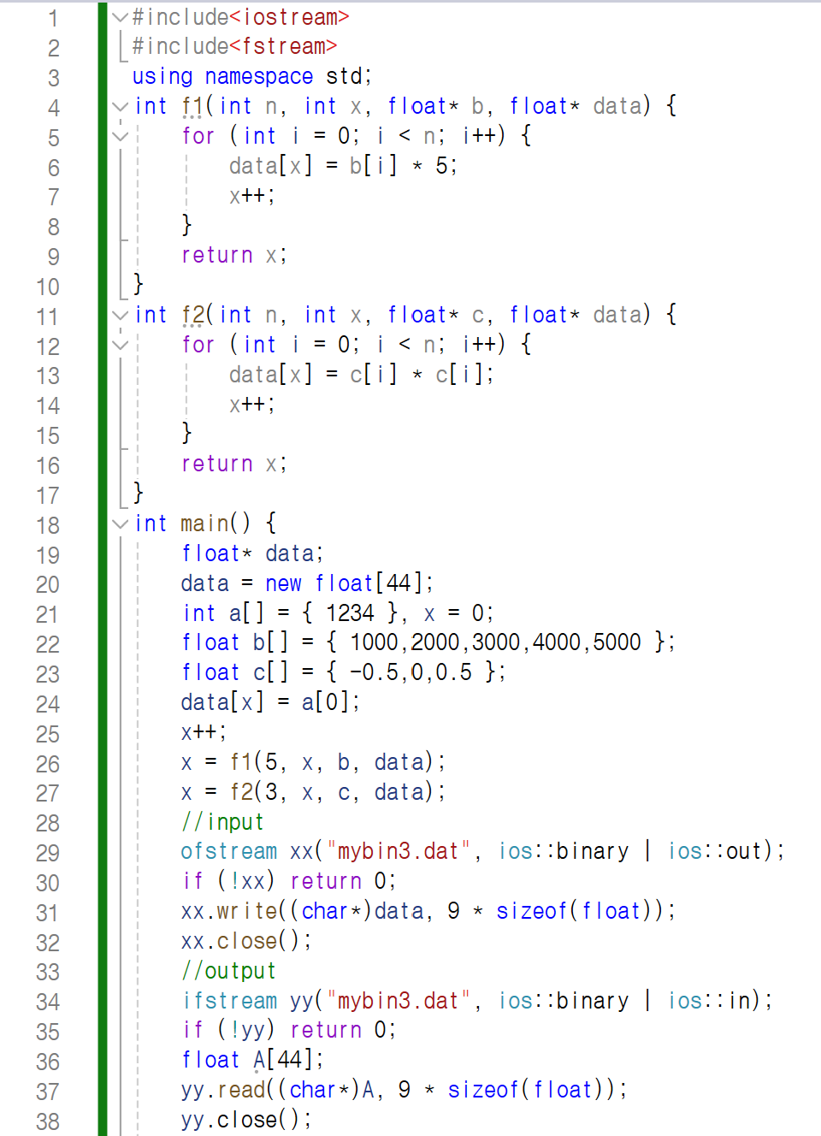
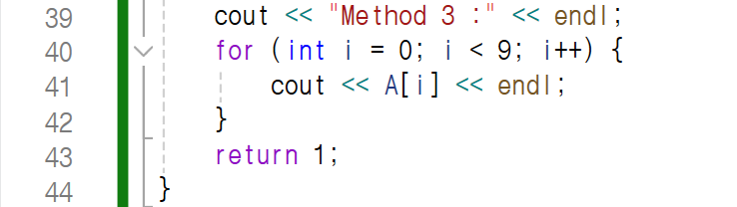
Method 3
장점
1. main함수에서 따로 함수를 호출하는 코드 이므로 main 함수가 비교적 간단하다.
2. 파일을 읽고 쓰면서 하드웨어를 호출하는 횟수가 비교적 적다.
3. 컴퓨터 내 RAM에서 메모리 할당량이 비교적 적다.
단점
1. 가독성과 유지보수성이 비교적 안 좋다.
2. 코드를 이해하는 것이 비교적 어렵다.
https://github.com/UserKhu/Week-7-HW/blob/main/3%20way

Slide 5
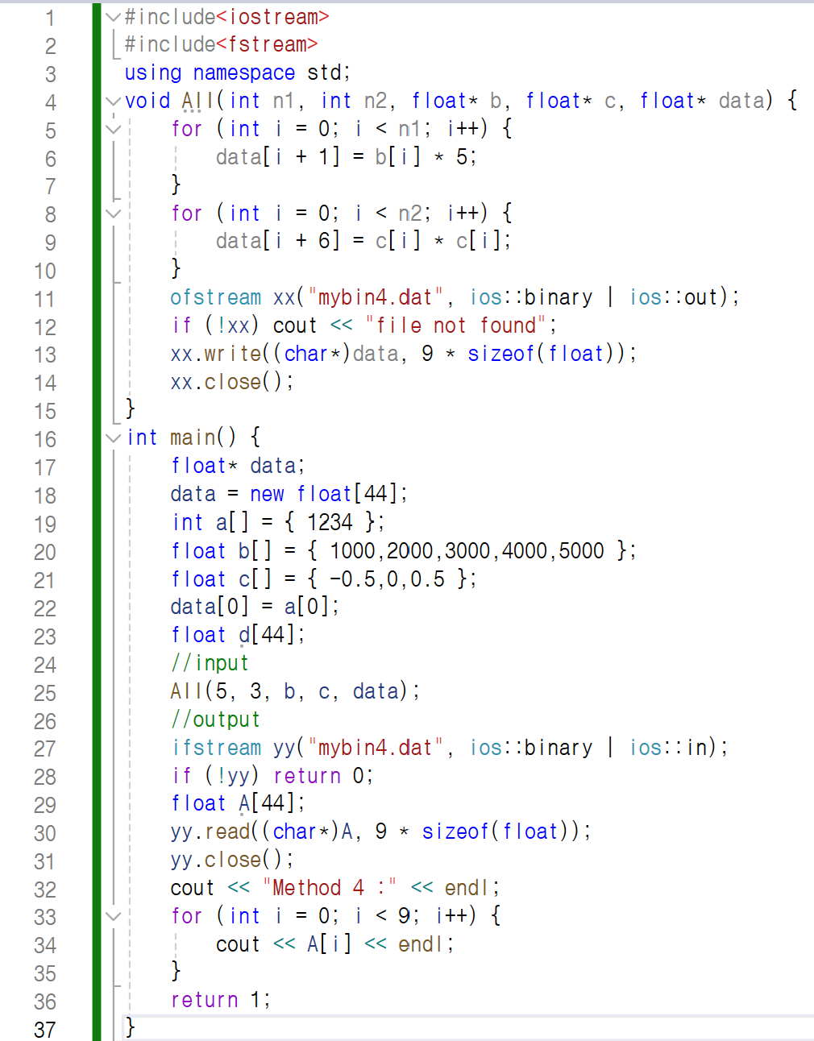
Method 4
장점
1. 파일 생성부터 모든 과정이 main에서 호출한 함수에서 진행되므로 main 함수가 매우 간단하다.
2. 파일을 읽고 쓰면서 하드웨어를 호출하는 횟수가 비교적 적다.
3. 컴퓨터 내 RAM에서 메모리 할당량이 비교적 적다.
단점
1. 가독성과 유지보수성이 비교적 안 좋다.
2. 코드를 이해하는 것이 비교적 어렵다.
https://github.com/UserKhu/Week-7-HW/blob/main/4%20way

Slide 6
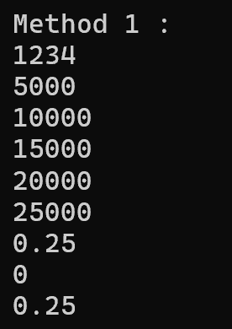
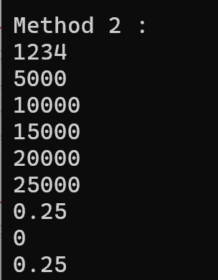
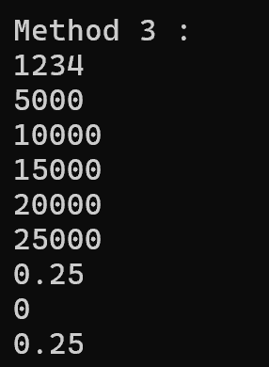
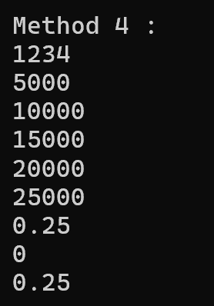
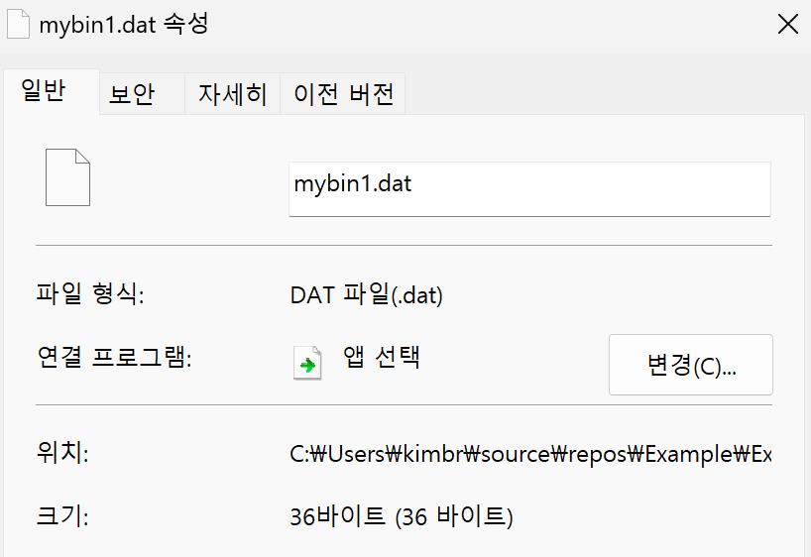
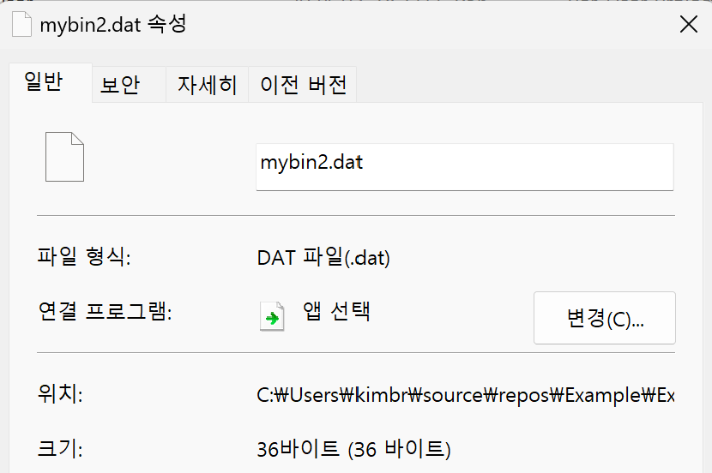
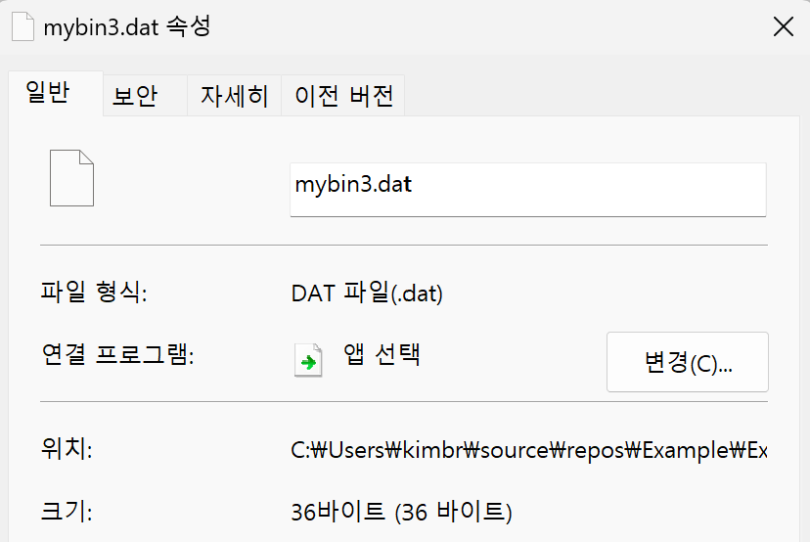
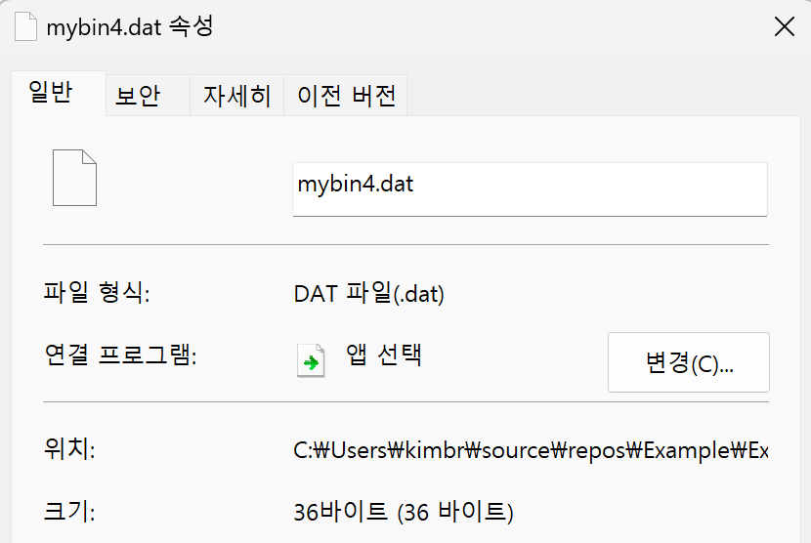
Method’s result
Binary file로 읽은 cout 값이 모두 같다.
File로 크기가 36바이트(6개의 int, 3개의 float)로 모두 동일하다.

Slide 7
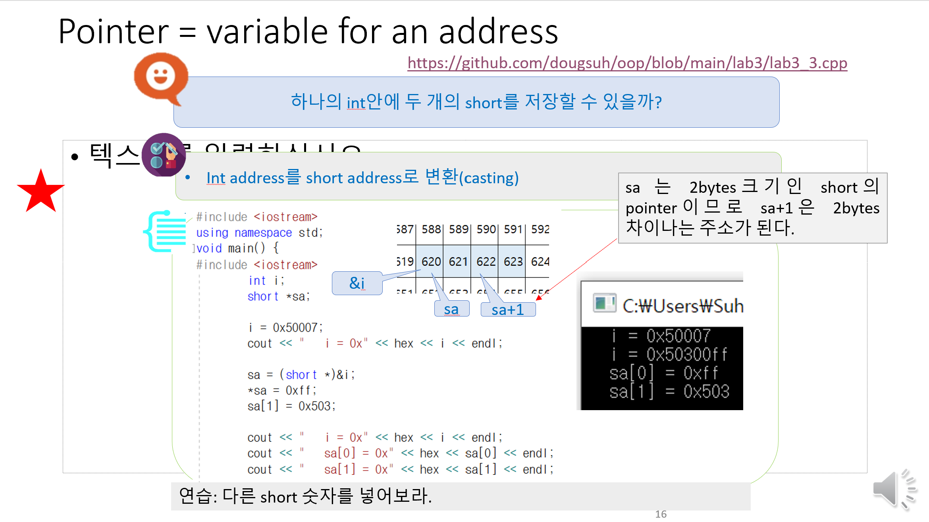
Question 1
PPT에서의 동그라미 표시된 부분에 따르면 i의16진수 cout값은 sa[0]다음 sa[1], 즉 0xff503 나올 것으로 추측했습니다. 근데 그림의 cout값은 예상한 것과 반대인 0x50300ff가 나온 이유가 궁금합니다.
Answer to Question
반대로 저장되는 이유는 Little Endian 현상때문에 그렇다. Little Endian 때문에 비트를 저장할 때 저장되는 순서대로 마지막에 저장하기 때문에 i의 cout가 0x50300ff로 나온다.

Slide 8
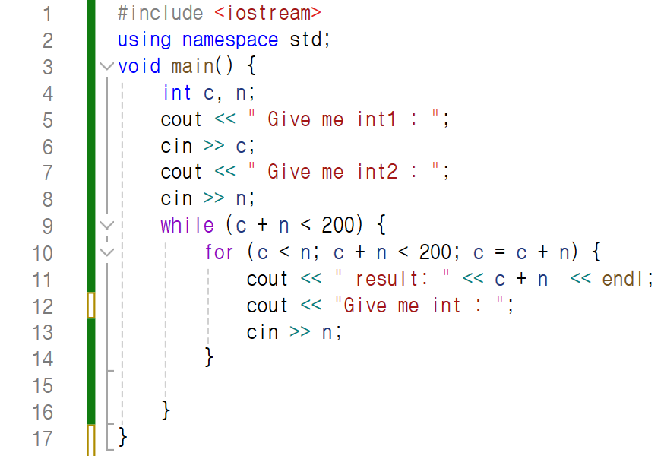
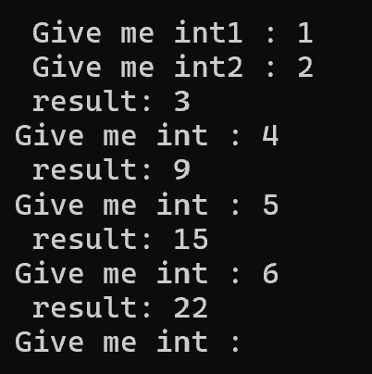
Question 2
피보나치의 변형
두개의 int 숫자(c,n)를 입력하고 그 두 숫자의 합을 출력한다. 그 다음 또 하나의 int 숫자를 입력 받은 다음, 그 전과정에서 출력한 합에 대한 누적합을 출력한다. 이과정을 계속 반복하는 코드를 작성했다. 이때 누적합이 200이하이게 한다.
이때 기존의 숫자 합이 누적합 계산과정에서 문제가 발생하였다. 왜 이런 오류가 발생했는지 궁금합니다.
https://github.com/UserKhu/Week-7-HW/blob/main/Question%202

Slide 9
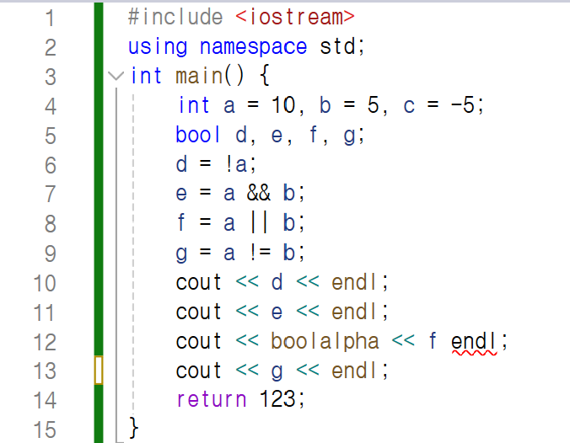
Question 3
Bool변수형 문제
Bool 변수형을 이용한 코드에 대하여 boolalpha를 이용하면 cout값이 true/false 로 나온다는 것은 확인했습니다. 근데 이때 다시 cout값을 0/1로 표현 시키는 방법이 있을까 궁금합니다.
https://github.com/UserKhu/Week-7-HW/blob/main/Question%203

